Slide 1
程序语言课程设计 附加题(蓝桥杯)
理学院 信科教研室 林彬
2021年6月

Slide 2
1. 纯质数
如果一个正整数只有 1 和它本身两个约数，则称为一个质数（又称素数）。前几个质数是：2, 3, 5, 7, 11, 13, 17, 19, 23, 29, 31, 37, ···。如果一个质数的所有十进制数位都是质数，我们称它为纯质数。例如：2, 3, 5, 7, 23, 37 都是纯质数，而11, 13, 17, 19, 29, 31 不是纯质数。当然 1, 4, 35也不是纯质数。
请问，在 1 到 20210605 中，有多少个纯质数？

Slide 3
2. 卡片
小蓝有很多数字卡片，每张卡片上都是数字0到9。小蓝准备用这些卡片来拼一些数，他想从1开始拼出正整数，每拼一个，就保存起来，卡片就不能用来拼其它数了。
小蓝想知道自己能从1拼到多少。例如，当小蓝有30张卡片，其中0到9各3张，则小蓝可以拼出1到10，但是拼11时卡片1已经只有一张了，不够拼出11。
现在小蓝手里有0到9的卡片各2021张，共20210张，请问小蓝可以从1拼到多少？

Slide 4
3. 双阶乘
一个正整数的双阶乘，表示不超过这个正整数且与它有相同奇偶性的所有正整数乘积。n 的双阶乘用 n!! 表示。例如：
3!! = 3 × 1 = 3。
8!! = 8 × 6 × 4 × 2 = 384。
11!! = 11 × 9 × 7 × 5 × 3 × 1 = 10395。
请问，2021!! 的最后 5 位（这里指十进制位）是多少？

Slide 5
4. 母牛的故事
有一头母牛，它每年年初生一头小母牛。每头小母牛从第四个年头开始，每年年初也生一头小母牛。请编程用递归实现在第21年的时候，共有多少头母牛？

Slide 6
5. 打印沙漏
要求你写个程序把给定的符号打印成沙漏的形状。例如给定17个“*”，要求按下列格式打印
所谓“沙漏形状”，是指每行输出奇数个符号；各行符号中心对齐；相邻两行符号数差2；符号数先从大到小顺序递减到1，再从小到大顺序递增；首尾符号数相等。
给定任意N个符号，不一定能正好组成一个沙漏。要求打印出的沙漏能用掉尽可能多的符号。

Slide 7
输入格式:
输入在一行给出1个正整数N（≤1000）和一个符号，中间以空格分隔。
输出格式:
首先打印出由给定符号组成的最大的沙漏形状，最后在一行中输出剩下没用掉的符号数。
输入样例:
19 *
输出样例:
*****
***
*
***
*****

Slide 8
6. 承压计算
X星球的高科技实验室中整齐地堆放着某批珍贵金属原料，每块金属原料的外形、尺寸完全一致，但重量不同。金属材料被严格地堆放成金字塔形，如下图所示，其中的数字代表金属块的重量（计量单位较大）。
最下一层的X代表30台极高精度的电子秤， 假设每块原料的重量都十分精确地平均落在下方的两个金属块上。
最后，所有的金属块的重量都严格精确地平分落在最底层的电子秤上，电子秤的计量单位很小，所以显示的数字很大。
工作人员发现，其中读数最小的电子秤的示数为：2086458231
请你推算出：读数最大的电子秤的示数为多少？
注意：需要提交的是一个整数，不要填写任何多余的内容。

Slide 9
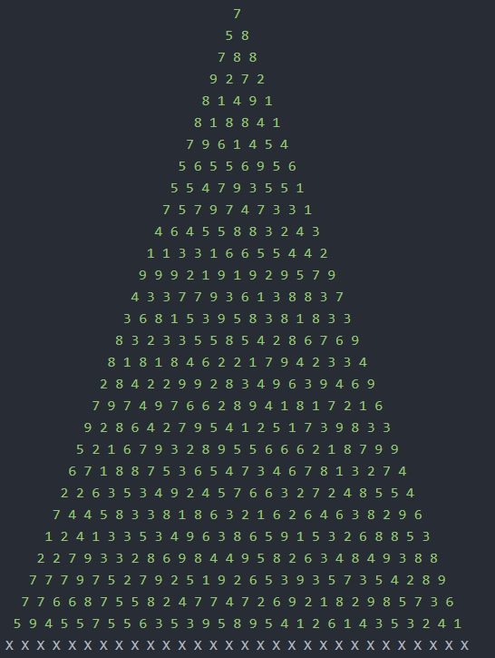

Slide 10
图片上的数据如下所示(可复制供输入使用)：
7
5 8
7 8 8
9 2 7 2
8 1 4 9 1
8 1 8 8 4 1
7 9 6 1 4 5 4
5 6 5 5 6 9 5 6
5 5 4 7 9 3 5 5 1
7 5 7 9 7 4 7 3 3 1
4 6 4 5 5 8 8 3 2 4 3
1 1 3 3 1 6 6 5 5 4 4 2
9 9 9 2 1 9 1 9 2 9 5 7 9
4 3 3 7 7 9 3 6 1 3 8 8 3 7
3 6 8 1 5 3 9 5 8 3 8 1 8 3 3
8 3 2 3 3 5 5 8 5 4 2 8 6 7 6 9
8 1 8 1 8 4 6 2 2 1 7 9 4 2 3 3 4
2 8 4 2 2 9 9 2 8 3 4 9 6 3 9 4 6 9
7 9 7 4 9 7 6 6 2 8 9 4 1 8 1 7 2 1 6
9 2 8 6 4 2 7 9 5 4 1 2 5 1 7 3 9 8 3 3
5 2 1 6 7 9 3 2 8 9 5 5 6 6 6 2 1 8 7 9 9
6 7 1 8 8 7 5 3 6 5 4 7 3 4 6 7 8 1 3 2 7 4
2 2 6 3 5 3 4 9 2 4 5 7 6 6 3 2 7 2 4 8 5 5 4
7 4 4 5 8 3 3 8 1 8 6 3 2 1 6 2 6 4 6 3 8 2 9 6
1 2 4 1 3 3 5 3 4 9 6 3 8 6 5 9 1 5 3 2 6 8 8 5 3
2 2 7 9 3 3 2 8 6 9 8 4 4 9 5 8 2 6 3 4 8 4 9 3 8 8
7 7 7 9 7 5 2 7 9 2 5 1 9 2 6 5 3 9 3 5 7 3 5 4 2 8 9
7 7 6 6 8 7 5 5 8 2 4 7 7 4 7 2 6 9 2 1 8 2 9 8 5 7 3 6
5 9 4 5 5 7 5 5 6 3 5 3 9 5 8 9 5 4 1 2 6 1 4 3 5 3 2 4 1

